Slide 1

Profa. Dra. Therezinha de Jesus Pinto Fraxe
Reitora em exercício da Ufam

Slide 2

Sumário
Metodologia
Organograma
Ufam Hoje: Indicadores e Prospecções
Metas a serem alcançadas no âmbito da governança
Apresentação do Projeto Avança Ufam em 100 dias

Slide 3
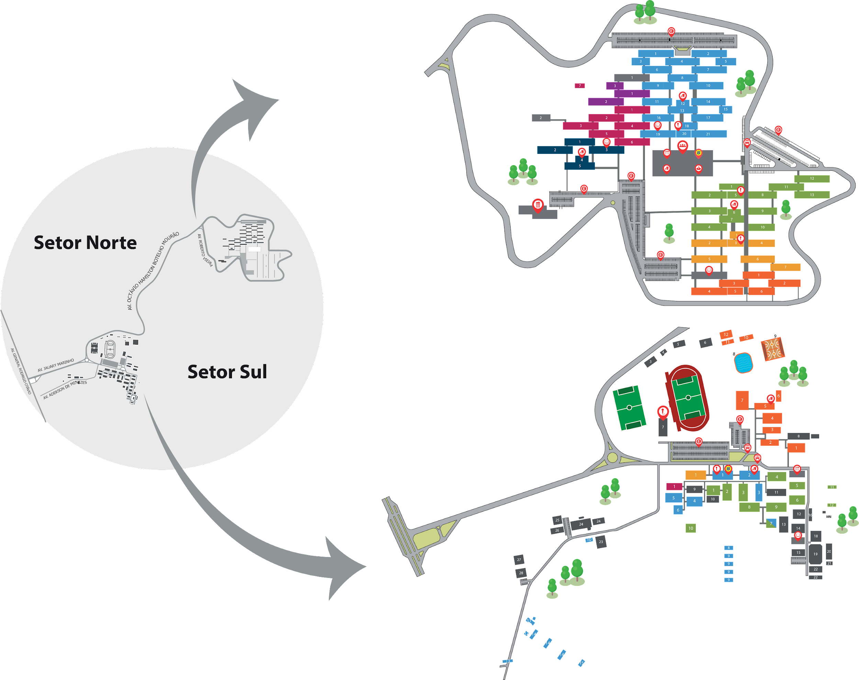
Prestação de Contas
CAMPUS ARTHUR VIRGÍLIO FILHO

Slide 4

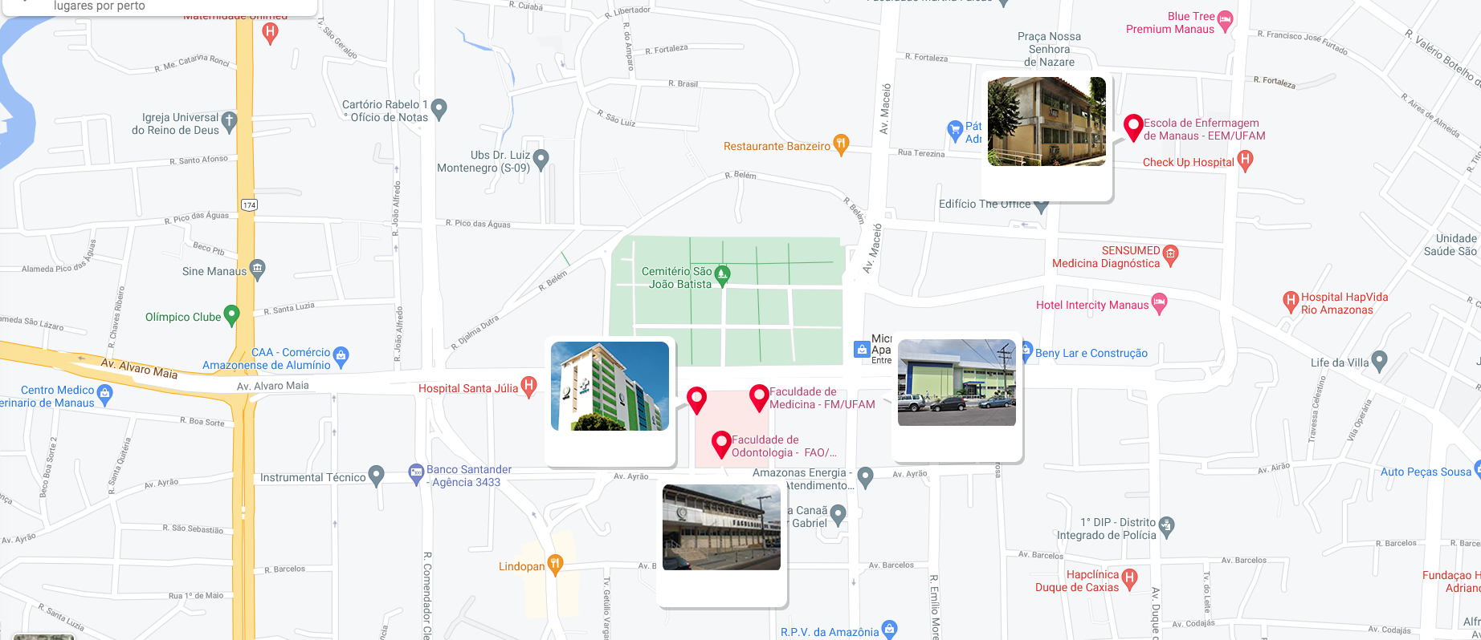
Prestação de Contas
UNIDADES EXTERNAS

Slide 5
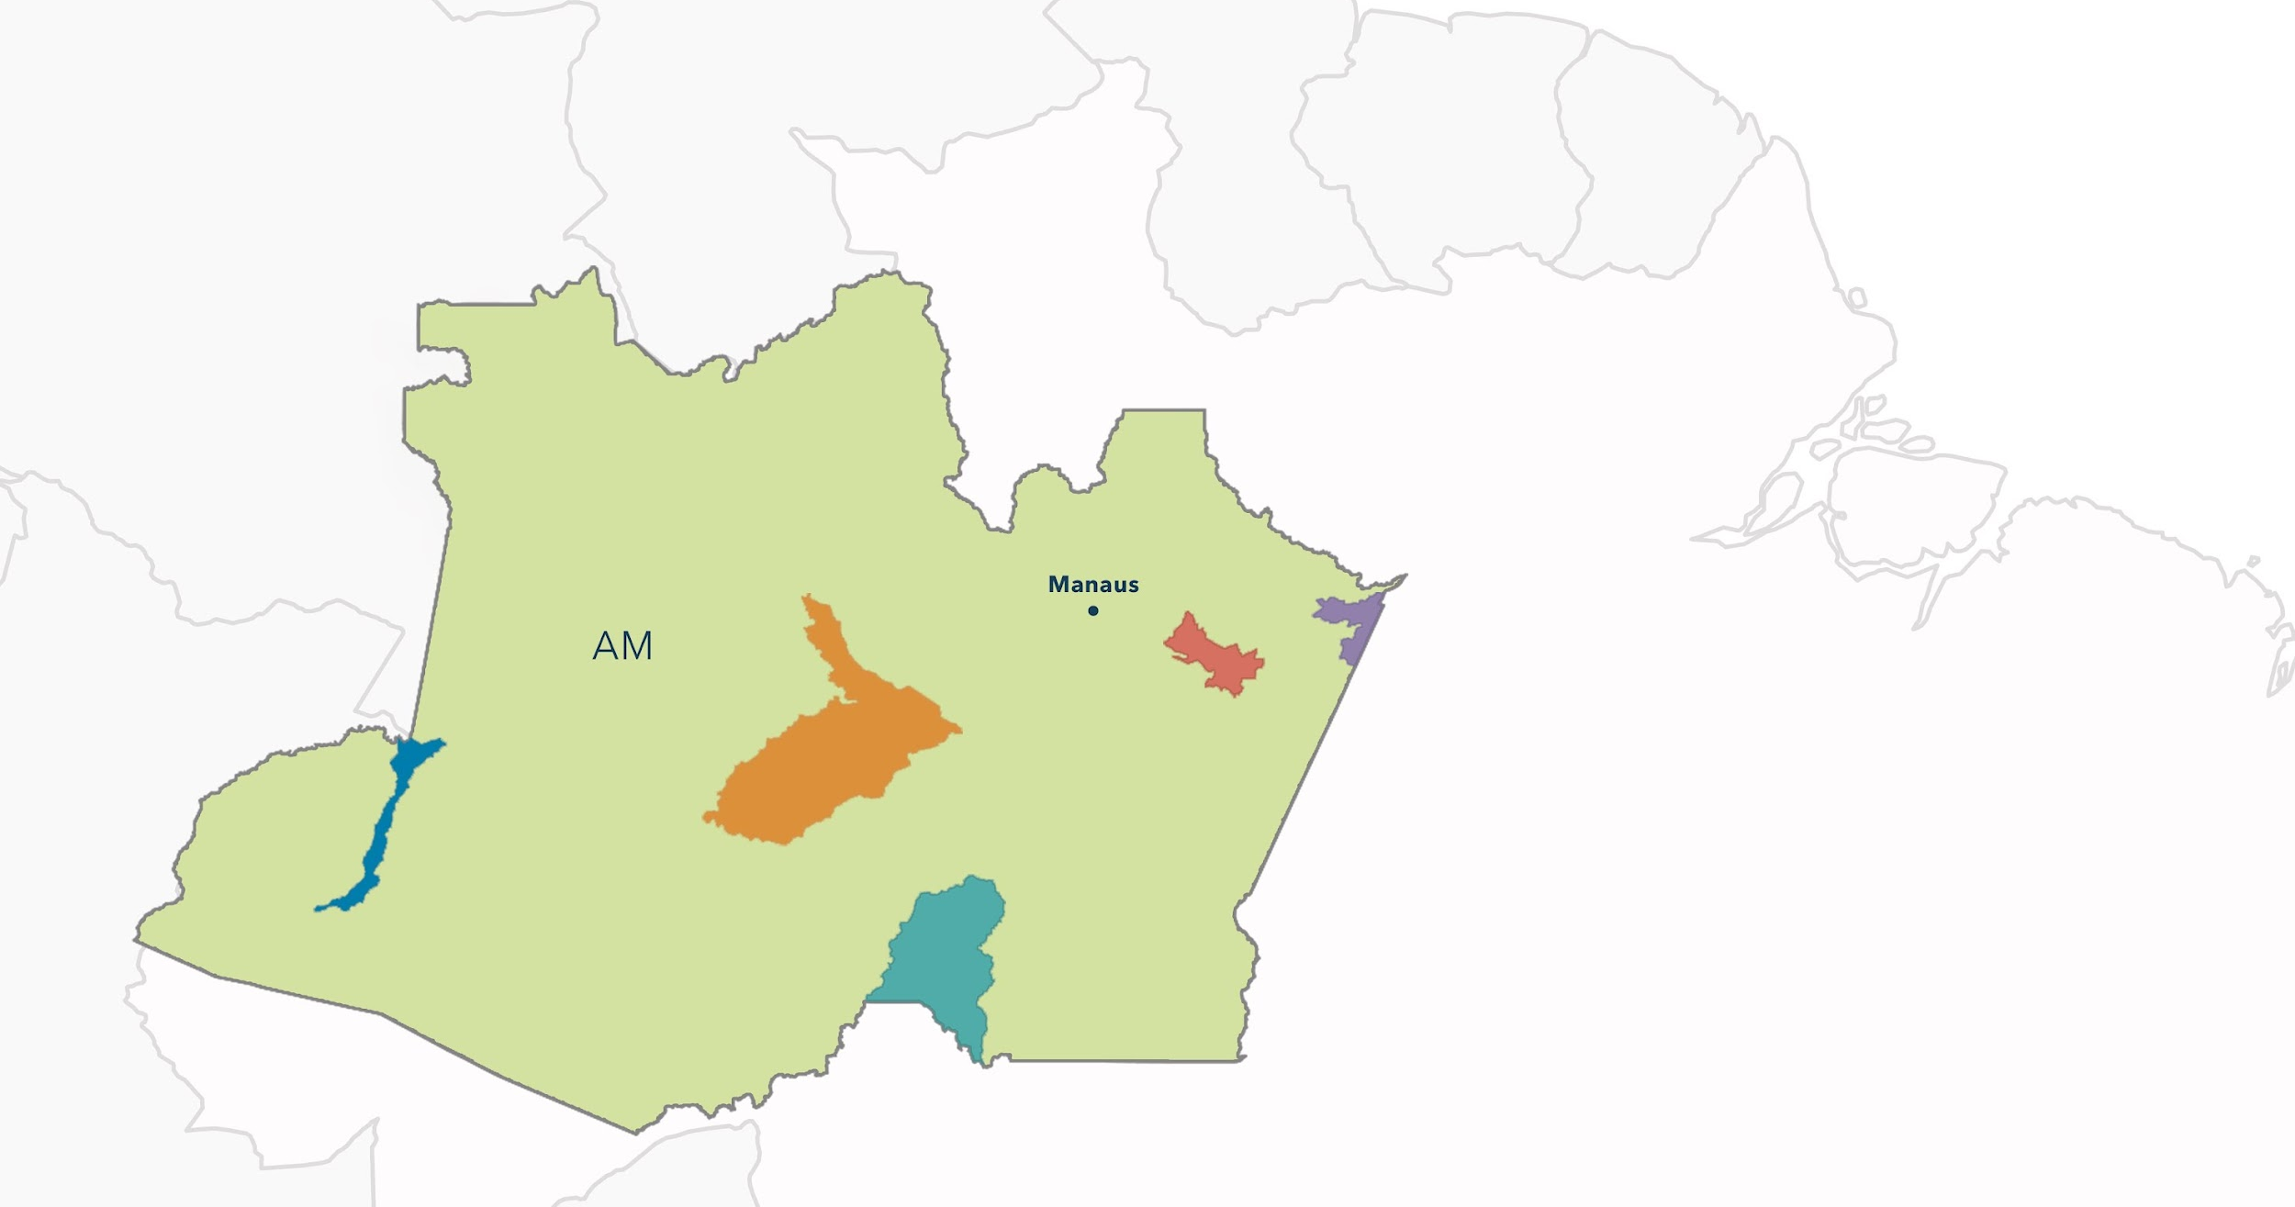

Prestação de Contas
UNIDADES FORA DA SEDE
ICSEZ – Instituto de Ciências Sociais, Educação e Zootecnia
Parintins
INC - Instituto de Natureza e Cultura
Benjamin Constant
ICET – Instituto de Ciências Exatas e Tecnologia
Itacoatiara
ISB – Instituto de Saúde e Biotecnologia
Coari
IEAA – Instituto de Agricultura e Meio Ambiente
Humaitá

Slide 6
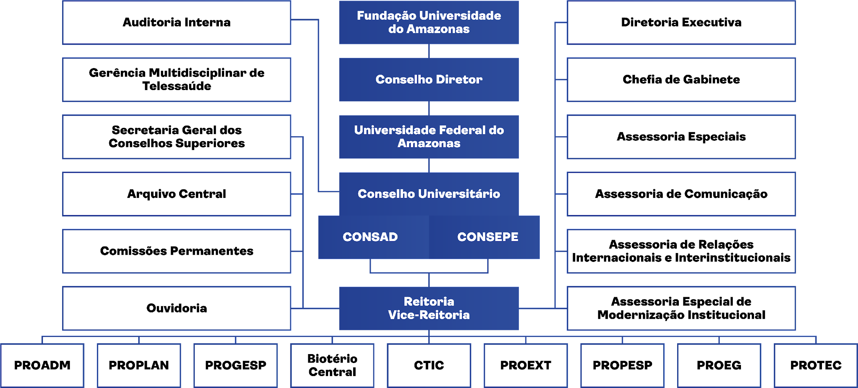
Organograma Atual

Slide 7
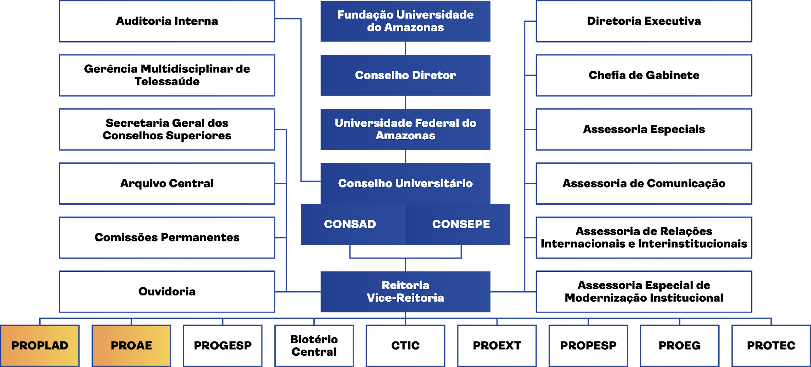
Organograma Futuro

Slide 8
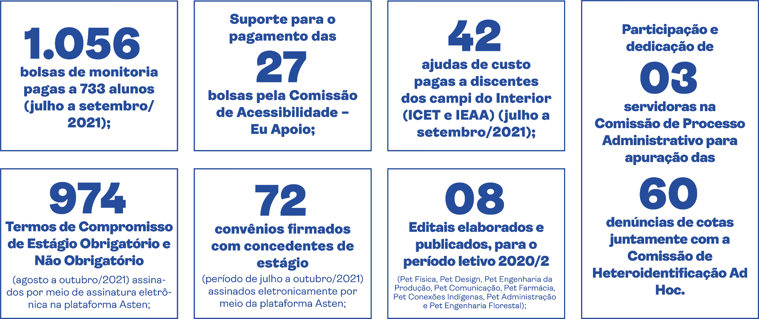
Ufam Hoje: Indicadores e Prospecções
PROEG

Slide 9
Ufam Hoje: Indicadores e Prospecções
DAEST
COMO METAS:
Submeter proposta junto ao CONSAD para a criação da Pró-Reitoria de Assistência Estudantil até 2022.
Elaborar a Política de Assistência Estudantil, já iniciada.

Slide 10
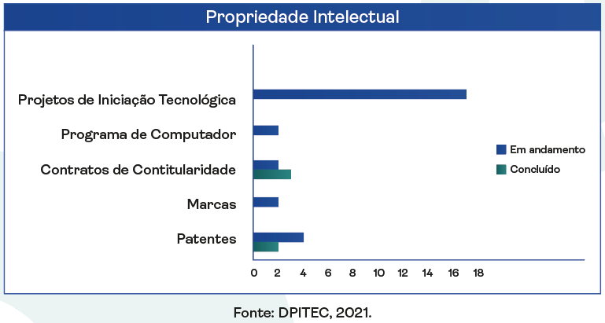
Ufam Hoje: Indicadores e Prospecções
PROTEC
ENTRE OS INDICADORES:
16 projetos de Iniciação Tecnológica,
mais o primeiro registro de patente exclusivamente da Ufam.
COMO METAS: Consolidar a Instrução Normativa para melhor orientar os processos de Gestão do Patrimônio Genético e Conhecimento Tradicional Associado e edição de Instruções normativas com diretrizes de solicitação e manutenção de Propriedade Intelectual.

Slide 11
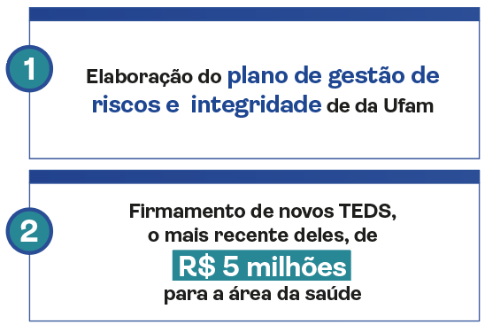
Ufam Hoje: Indicadores e Prospecções
PROPLAN
RESULTADOS:

Slide 12
Ufam Hoje: Indicadores e Prospecções
PROPESP
RESULTADOS E INDICADORES:
Implementação do Programa de Apoio à Consolidação e ao Avanço da Qualidade da Pós-Graduação
Implementação da Política de Saldo Zero de bolsas da CAPES e POSGRAD/FAPEAM para Pós-Graduação
Abertura de edital para criação de novos cursos de pós-graduação junto à Capes
Aumento de Bolsistas PQ/CNPq na UFAM - 45,45% em relação a 2017
Internacionalização da PG: Comunicação dos sites da pós-graduação em português, inglês e espanhol
Aumento de número de projetos PIBIC - 253%.
Aumento de bolsas PQ/CNPq na UFAM em 20% em 2021

Slide 13
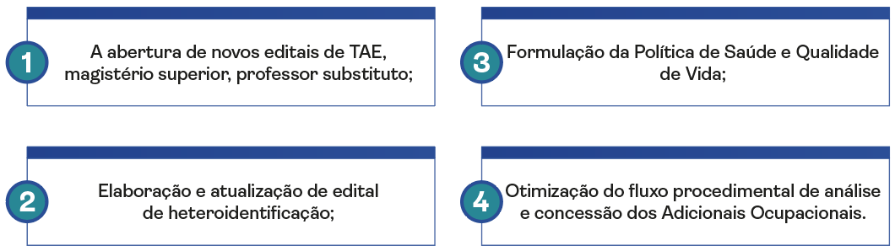
Ufam Hoje: Indicadores e Prospecções
PROGESP
COMO METAS:

Slide 14
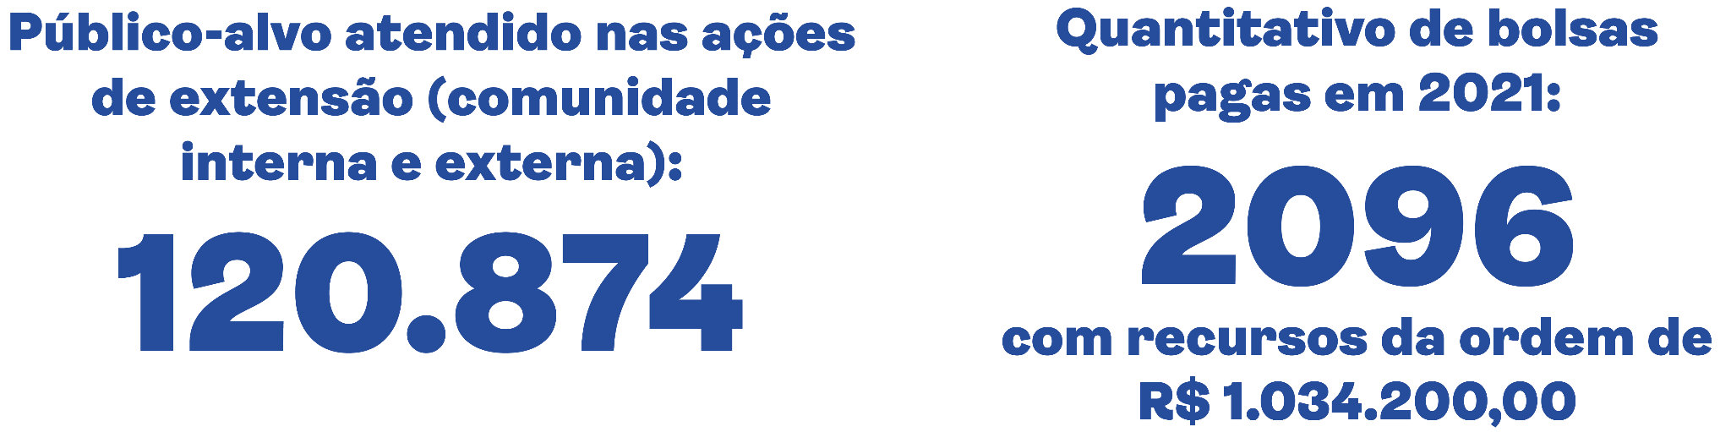
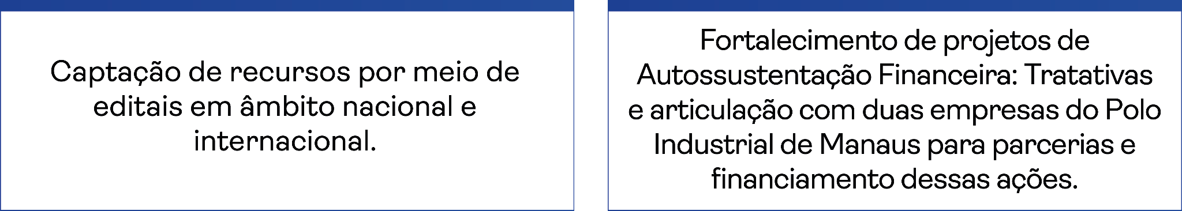
Ufam Hoje: Indicadores e Prospecções
PROEXT
COMO METAS:

Slide 15
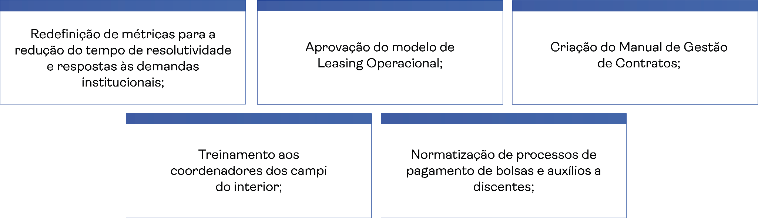
Ufam Hoje: Indicadores e Prospecções
PROADM

Slide 16
Ufam Hoje: Indicadores e Prospecções
Comitê de Biossegurança
Atualização do Plano de Biossegurança da UFAM renovando as orientações de prevenção, alterando distanciamento mínimo e recomendando a obrigatoriedade da vacinação para retorno presencial
Conclusão da construção da plataforma de monitoramento e acompanhamento dos casos suspeitos de COVID-19.
Instalação de dois postos de testagem rápida de COVID-19 no âmbito da UFAM: um na Escola de Enfermagem de Manaus e o outro no campus sede nas dependências do CAIS e um posto de vacinação COVID-19.
Acompanhamento da evolução vacinal da comunidade universitária.
Buscar detecção precoce, na comunidade universitária, de casos suspeitos para afastamento imediato e bloqueio da rede de transmissão.
Transformação do CAIS e UBS escola.

Slide 17

Ufam Hoje: Indicadores e Prospecções
Auditoria
COMO META:

Slide 18
Ufam Hoje: Indicadores e Prospecções
Ascom
Ampliação do número de produtos e de ações em torno da Divulgação Científica, além dos já entregues: Guia de Fontes, Site da Ascom e Manual de Redação e Estilo da Ascom
Submissão de projeto de Criação da Agência de Comunicação da Ufam ao Conselho
Abertura de loja on-line para produtos com a marca Ufam Amazônia
Alinhamento com a Proext para lançamento de projeto com vistas a vaga de bolsistas nas áreas de Libras, Letras, Jornalismo, RP, Arquivologia, Design.
Publicação de Portaria para iniciar estudo da marca Ufam

Slide 19
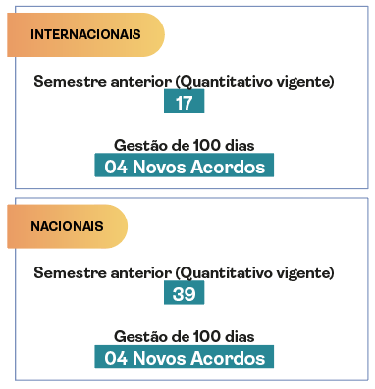
Ufam Hoje: Indicadores e Prospecções
Arii
ACORDOS DE COOPERAÇÃO:
ACORDOS DE COOPERAÇÃO:
Construção participativa da política de internacionalização da UFAM;
Implementação do intercâmbio da Associação das Universidades de Língua Portuguesa - AULP e Programa de Formação de Professores para a América Latina e o Caribe - PROLAC;
Acordos de cooperação com INPA e com a EMBRAPA para ações de ensino da pós-graduação e PD&I;
Construção participativa da política de internacionalização da UFAM;
Roteirização e produção do vídeo institucional de promoção da UFAM;
Nova edição do Material de apresentação e divulgação da UFAM;
Construção dos manuais de procedimentos e Normalização dos processos sob a responsabilidade da Assessoria;
Proposta de estrutura organizacional da assessoria com a criação dos departamentos/setores;
Implementar os processos de acompanhamento dos acordos.

Slide 20
Ufam Hoje: Indicadores e Prospecções
CTIC
Expansão e Implantação do sistema Monitoramento de Covid e Integração com plataformas de vacinação de secretarias de saúde;
Integração das sinalizações de sintomas de COVID com o Centro de Atenção Integral à Saúde - CAIS;
Recebimento e homologação de comprovantes de vacinação na plataforma eCampus;
Desenvolvimento de dashboard com indicadores do monitoramento Covid na UFAM e acompanhamento de vacinação.
Implantação do Diploma Digital
Distribuição de equipamentos de videoconferência para as unidades acadêmicas;
Expansão da infraestrutura de rede de computadores da UFAM

Slide 21
Ufam Hoje: Indicadores e Prospecções
CPPAD
COMO METAS:
Institucionalização da Corregedoria Seccional com elaboração de Regimento Próprio;
Organização de estrutura física e remanejamento dos servidores.

Slide 22
Metas a serem alcançadas no âmbito da governança
Captação otimização de recursos
Governança
Reestruturação
Estabelecimento de metas
Resultados

Slide 23
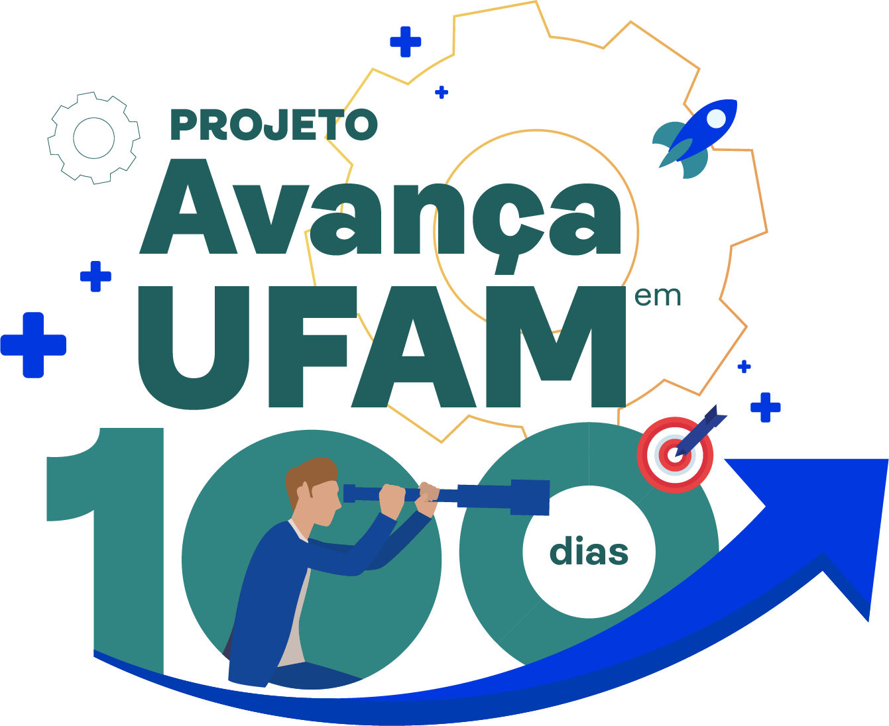

Slide 24

Obrigada!
Profa. Dra. Therezinha de Jesus Pinto Fraxe
Reitora em exercício da Ufam
E-mail: gabinete@ufam.edu.br
Telefone: (92) 3305-1485

